Slide 1

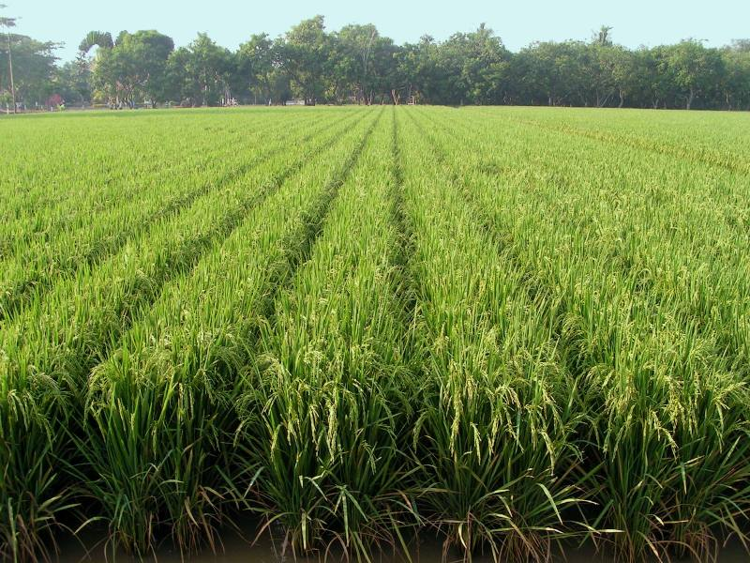
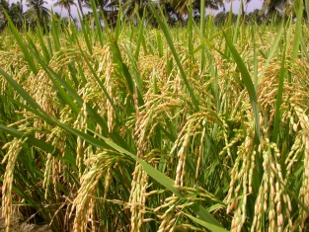
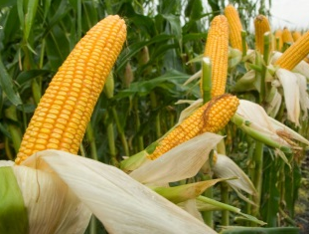
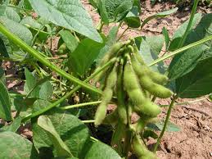
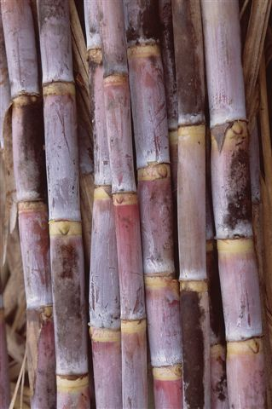
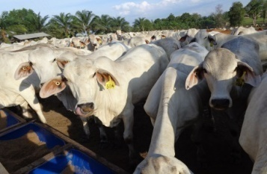
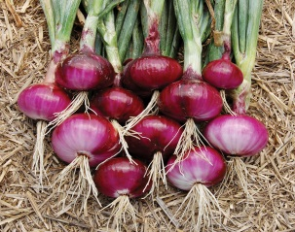
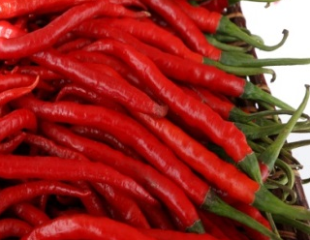
RAPAT KERJA
MENTERI PERTANIAN RI
DENGAN KOMISI IV DPR RI
RKA-KL DALAM RUU APBNP 2016 DAN PERSIAPAN RAMADHAN DAN IDUL FITRI
Jakarta, 8 Juni 2016

Slide 2
ISI PAPARAN
II
RKA-KL DALAM RUU APBNP 2016
I
III
REALISASI SERAPAN ANGGARAN TA 2016
PERSIAPAN RAMADHAN DAN IDUL FITRI
2

Slide 3
I
REALISASI SERAPAN ANGGARAN TA 2016
3

Slide 4
PERKEMBANGAN REALISASI ANGGARAN BA.018 KEMENTERIAN PERTANIAN APBN
PER 7 JUNI (2014-2016)
Realisasi Secara Bruto
Sumber: SPAN Kemenkeu dan Biro KP, Setjen
4

Slide 5
REALISASI ANGGARAN KEMENTERIAN PERTANIAN TA 2016
PER ESELON I
Sumber: SPAN Kemenkeu dan Biro KP, Setjen

Slide 6
II
RKA-KL DALAM RUU APBNP 2016
6

Slide 7
DASAR HUKUM
Instruksi Presiden RI Nomor 4 Tahun 2016 tanggal 12 Mei 2016 tentang Langkah-Langkah Penghematan dan Pemotongan Belanja Kementerian/Lembaga dalam rangka Pelaksanaan APBN TA 2016
Surat Menteri Keuangan Nomor S-377/MK.02/2016 tanggal 13 Mei 2016, hal Penghematan dan Pemotongan Belanja Kementerian/Lembaga TA 2016
Surat Menteri Keuangan Nomor S-1148/AG/2016 tanggal 19 Mei 2016, hal Penundaan/Penangguhan Revisi Anggaran dalam rangka mempercepat Penyelesaian Revisi Penghematan/Pemotongan Belanja K/L TA 2016
Surat Menteri Pertanian kepada Menteri Keuangan Nomor 63/RC.110/M /5/2016 tanggal 20 Mei 2016 hal Penghematan/ Pemotongan Anggaran Kementerian Pertanian TA 2016
Surat Menteri Pertanian kepada Menteri Keuangan Nomor 78/RC.110/M/5/2016 tanggal 31 Mei 2016 hal Koreksi Surat Nomor: 63/RC.110/M /5/2016 tanggal 20 Mei 2016 tentang Penghematan/ Pemotongan Anggaran Kementerian Pertanian TA 2016

Slide 8
PENGHEMATAN DAN PEMOTONGAN ANGGARAN BELANJA KEMENTERIAN PERTANIAN 2016
SIDANG KABINET, 7 APRIL 2016
PENGHEMATAN /PEMOTONGAN Sebesar
Rp. 3.881.300.000.000
INPRES NO 4 TAHUN 2016
PENGHEMATAN /PEMOTONGAN Sebesar
Rp. 3.923.003.805.600
Selisih
(Lebih Tinggi INPRES)
PENGHEMATAN /PEMOTONGAN Sebesar
Rp. 41.703.805.600

Slide 9
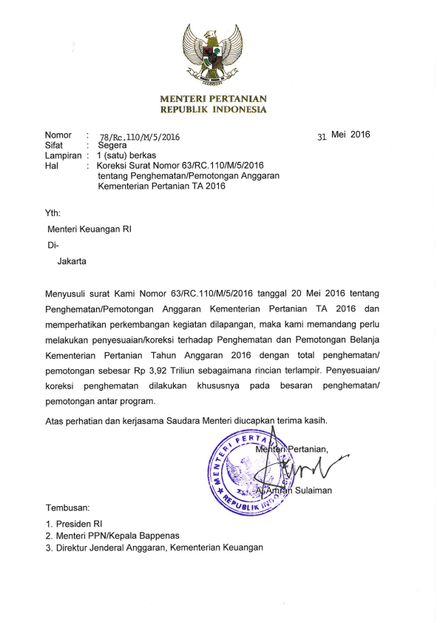
Surat Menteri Pertanian Ke Menteri Keuangan No.73/RC.110/M/5/2016

Slide 10
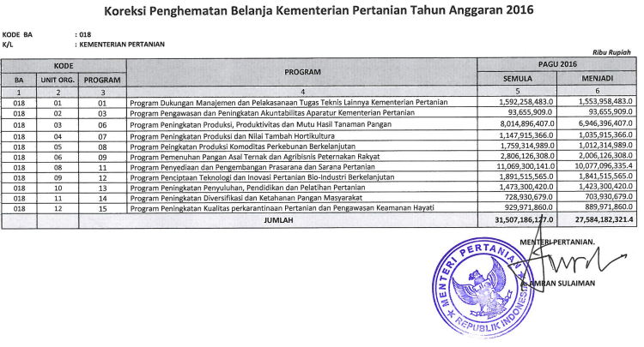
LAMPIRAN KOREKSI PENGHEMATAN tanggal 31 Mei 2016

Slide 11
PENJELASAN KEBIJAKAN PENGHEMATAN/PEMOTONGAN ANGGARAN DI LINGKUP KEMENTERIAN PERTANIAN (Surat Menteri Pertanian kepada Menteri Keuangan Nomor 78/RC.110/M/5/2016 tanggal 31 Mei 2016 hal Koreksi Surat Nomor: 63/RC.110/M /5/2016 tanggal 20 Mei 2016)
Rp.000,-

Slide 12
PERUBAHAN TARGET OUTPUT UTAMA KEMENTERIAN PERTANIAN SEBAGAI DAMPAK PENGHEMATAN/PEMOTONGAN ANGGARAN

Slide 13
Lanjutan…

Slide 14
PERUBAHAN VOLUME OUTPUT KEGIATAN UTAMA PASCA PENGHEMATAN/PEMOTONGAN ANGGARAN TA 2016
14

Slide 15
Lanjutan…
15

Slide 16
SUMBER PENGHEMATAN BELANJA KEMENTAN
Bersumber dari Rupiah Murni
Belanja modal non-infrastruktur, seperti: gedung kantor, pengadaan kendaraan
Kegiatan yang belum terikat kontrak
Belanja barang bantuan pemerintah pada pemda/masyarakat yang dapat dihemat alokasinya
Sisa kontrak/hasil lelang dan hasil optimalisasi/ sisa dana swakelola

Slide 17
Lanjutan ........
Honorarium kegiatan, perjalanan dinas, paket meeting, rapat, seminar, workshop, dll,
Kegiatan-kegiatan yang setelah dievaluasi tidak dapat dilaksanakan sebagian atau seluruhnya (mis: anggaran pada satker yang tidak sanggup melaksanakan kegiatan tugas pembantuan),
Kegiatan-kegiatan prioritas dan pendukung prioritas yang setelah dikaji ulang ternyata tidak mendesak/dapat ditunda dan atau dapat dilanjutkan ke tahun anggaran berikutnya (mis: belum adanya SID pada calon lokasi cetak sawah, persyaratan bangun gedung yang belum tersedia),

Slide 18
Lanjutan ........
Output cadangan/masih diblokir/bintang (yang masih menjadi catatan pada DIPA),
Belanja operasional yang bisa dihemat (langganan daya dan jasa)
Tidak menghemat anggaran yang bersumber dari PHLN, PNBP-BLU dan Belanja Gaji

Slide 19
LANGKAH-LANGKAH PERSIAPAN PENGHEMATAN
Revisi self blocking (Revisi DIPA tahap I) →Aplikasi RKA K/L self blocking
Selama revisi self blocking belum selesai, maka Satker yang bersangkutan tidak dapat melakukan proses revisi selain self blocking
Revisi pemotongan (melepas self blocking) pada Revisi DIPA Tahap II dilakukan setelah disetujuinya Undang-Undang APBNP dalam Sidang Paripurna DPR.

Slide 20
III
PERSIAPAN RAMADHAN DAN IDUL FITRI
20

Slide 21
PROGNOSA KETERSEDIAAN DAN KEBUTUHAN PANGAN JAN – JULI 2016
(000Ton)

Slide 22





PASOKAN PANGAN PADA RAMADHAN DAN IDUL FITRI
01
02
03
Pemetaan Lokasi Panen Mei-Juli
Menggalang Komitmen Pelaku Usaha
Menurunkan Harga Pangan
PT Artha Graha, PT. Charoen Pokphand, PT JAPFA Comfeed, PT Cheil Jedang-Patriot Intan Abadi, PT Cibadak Indah Sari, PT Sierad Produce, Feedloter, Unggas
Puskop Polri-TNI, Kop. pasar
Asosiasi sapi, unggas, jagung, bawang, cabai, dll
Bulog, TTI, PT Pos Indonesia
Poktan dan gapoktan
Peta Sebaran Produksi tiap Kab. dan Provinsi
Luasan &Waktu Panen
Pantau harga di petani
Pantau distribusi
Memotong rantai pasok (dari petani langsung kekonsumen
Bazar Pangan Murah Tiap Hari di Jabodetabek
Perlancar Kapal ternak sapi NTT
Impor daging sapi

Slide 23
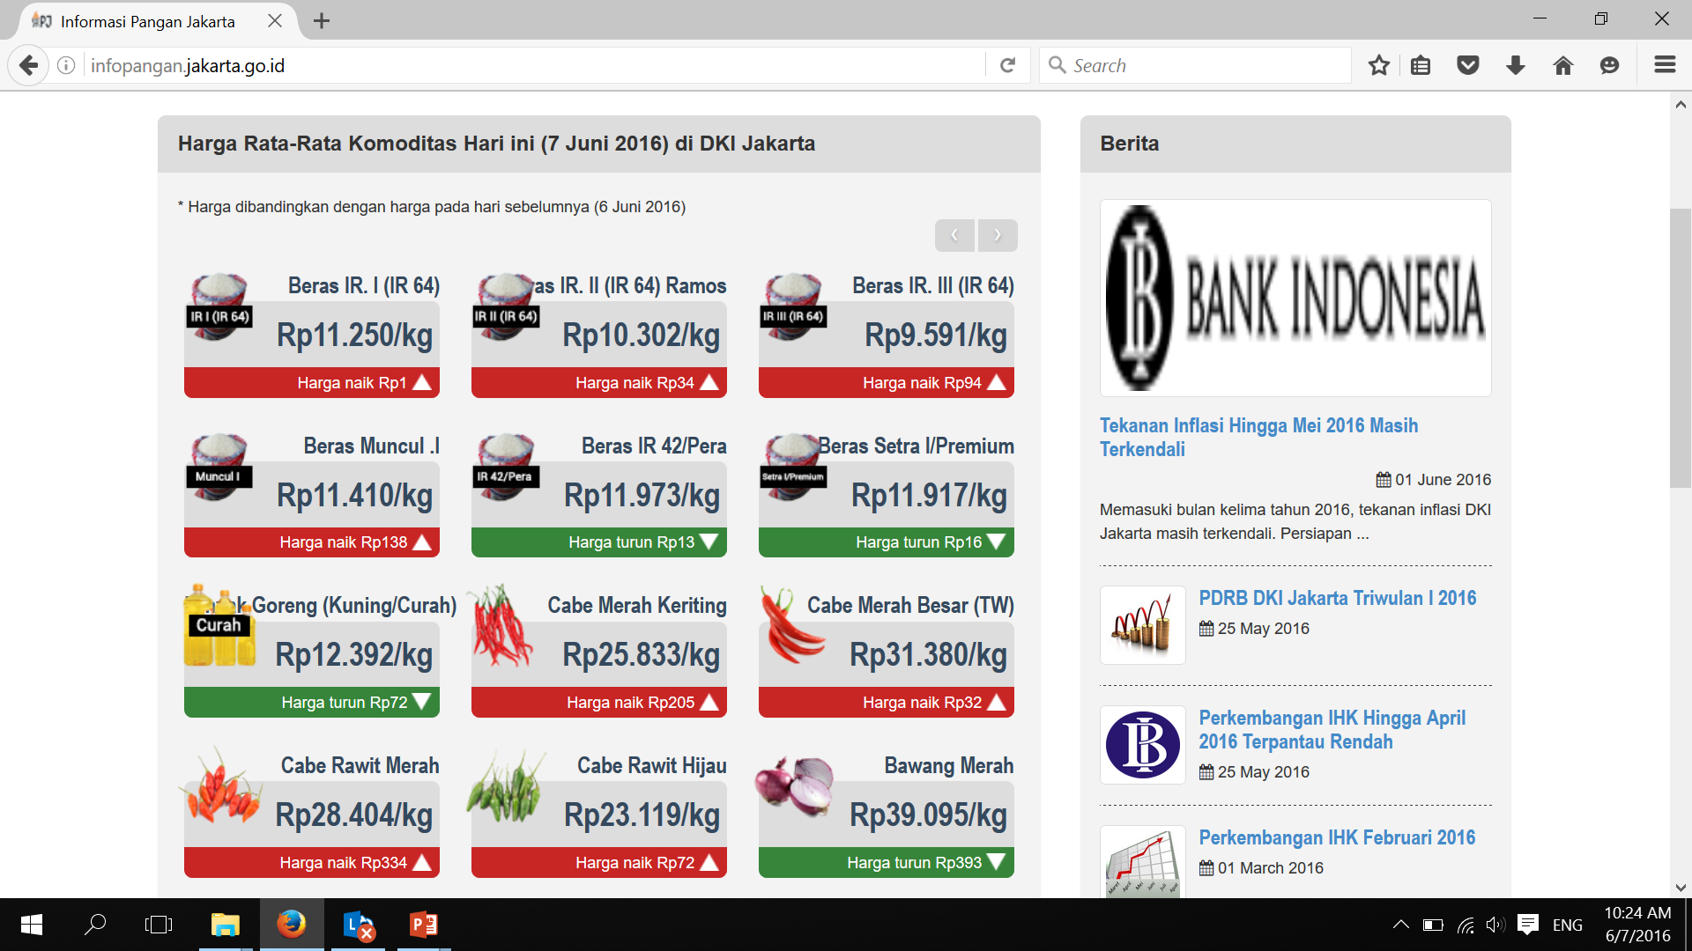
HARGA RATA-RATA PANGAN DI DKI JAKARTA 7 JUNI 2016
DIBANDINGKAN 6 JUNI 2016
2015→ Rp. 11.542
2015→ Rp. 10.800
2015→ Rp. 10.800
2015→ Rp. 11.900
2015→ Rp. 12.500
2015→ Rp. 12.600
2015→ Rp. 11.417
2015→ Rp. 28.500
2015→ Rp32.500
2015→ Rp 30.500
2015→ Rp. 25.167
2015→ Rp. 36.167
Sumber: infopangan.jakarta.go.id, 7 Juni 2016

Slide 24
PERBANDINGAN HARGA PANGAN NASIONAL TINGKAT KONSUMEN
MINGGU-IV DAN MINGGU-I JUNI TAHUN 2016 VS 2015
Sumber : BPS diolah BKP, Data hasil pemantauan harga di pasar konsumen
Pada minggu-IV Juni 2016, harga pangan menurun dibandingkan tahun sebelumnya yaitu beras, minyak goreng, cabai dan kedelai.
Dibanding tahun lalu, harga masih tinggi untuk bawang putih (78%), bawang merah (17%), dan gula pasir (17%), namun sudah semakin menurun dibandingkan minggu sebelumnya.
24

Slide 25
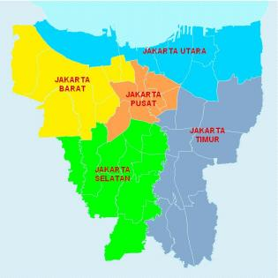
UPAYA PENURUNAN DISPARITAS HARGA DI WILAYAH DKI JAKARTA
Bawang Merah
NO | LOKASI | Kebutuhan Satu Bulan (Ton) | Kebutuhan Satu Tahun (ton)
1. | DKI Jakarta | 2.292 | 27.501
2. | Bodetabek | 6.310 | 75.727
 | TOTAL | 8.602 | 103.228
Nilai Konsumsi = 2,49 (Kg/Kapita/Tahun)
Badan SDM Pertanian
Bawang Merah : 10 Ton
Cabai Keriting : 2 Ton
Cabai Rawit : 2 ton
Cabai Rawit Merah
NO | LOKASI | Kebutuhan Satu Bulan (Ton) | Kebutuhan Satu Tahun (ton)
1. | DKI Jakarta | 1.424 | 17.098
2. | Bodetabek | 3.923 | 47.081
 | TOTAL | 5.347 | 64.179
Nilai Konsumsi = 1,26 (Kg/Kapita/Tahun)
Badan Ketahanan Pangan
Bawang Merah : 6 Ton
Cabai Keriting : 2 Ton
Cabai Rawit : 1 ton
Ditjen Hortikultura
Bawang Merah : 10 Ton
Cabai Keriting : 2 Ton
Cabai Rawit : 2 ton
Cabai Merah Keriting
NO | LOKASI | Kebutuhan Satu Bulan (Ton) | Kebutuhan Satu Tahun (ton)
1. | DKI Jakarta | 1.596 | 19.158
2. | Bodetabek | 4.396 | 52.753
 | TOTAL | 5.992 | 71.911
Nilai Konsumsi = 1,46 (Kg/Kapita/Tahun)
Kemen Koperasi dan UKM
Bawang Merah : 14 Ton
Cabai Keriting : 4 Ton
Cabai Rawit : 3 ton
INTERVENSI PEMERINTAH
BAWANG MERAH 30% = 40 TON/HARI
CABAI KERITING 20% = 10 TON/HARI
CABAI RAWIT 15% = 6 TON/HARI

Slide 26
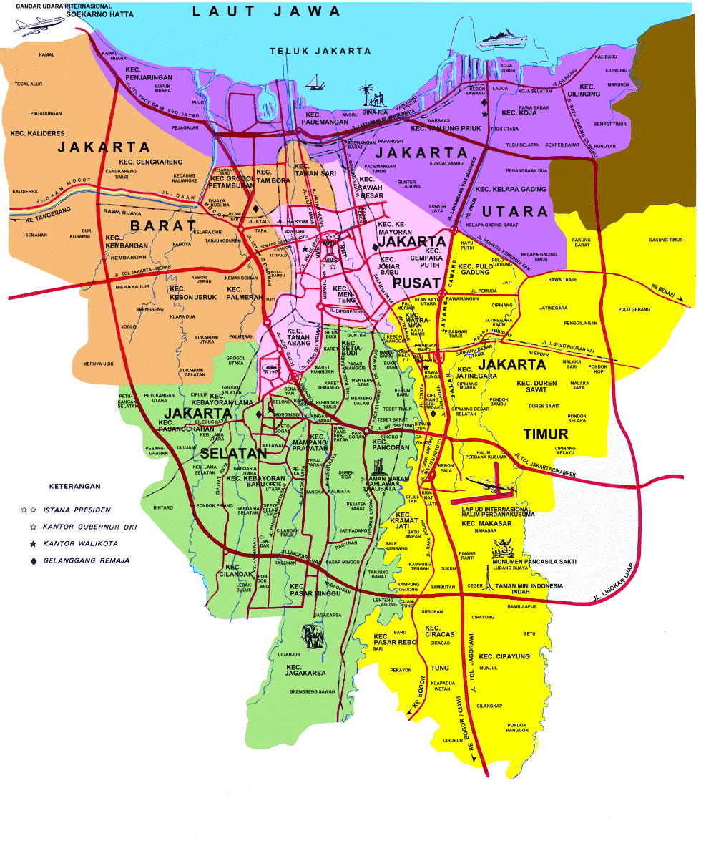
LOKASI PASAR MURAH DI JAKARTA SELATAN
1. Pasar Blok A Kec Kebayoran Baru
1. Pasar Bukit Duri Puteran Kec Tebet
2. Pasar Cipete Selatan Kec Cilandak
2. Pasar Bata Putih Kec Kebayoran Lama
3. Pasar Karet Belakang Kec Setiabudi
3. Pasar Blok M Kec Kebayoran Baru
4. Pasar Karet Pedurenan Kec Setiabudi
4. Pasar Cidodol Kec Kebayoran Lama
5. Pasar Lenteng Agung Kec Jagakarsa
5. Pasar Cipete Kec Kebayoran Baru
6. Pasar Mampang P Kec Mampang Prapatan
6. Pasar Mayestik Kec Kebayoran Baru
10
7. Pasar Manggis Kec Setiabudi
3
7
7. Pasar Made Kec Cilandak
2
4
8
1
8. Pasar Menteng Pulo Kec Setiabudi
4
3
6
11
12
9. Pasar Pondok Labu Kec Cilandak
8. Pasar Pesanggrahan Kec Pesanggrahan
8
1
10
6
13
10. Pasar Rumput Kec Setiabudi
9
9. Pasar Pondok Indah Kec Kebayoran Lama
5
2
7
11. Pasar Tebet Barat Kec Tebet Selatan
9
10. Pasar Radio Dalam Kec Kebayoran Baru
12. Pasar Tebet Timur Kec Tebet
5
13. Pasar Jl Duren Bangka Kec Mampang

Slide 27
1. Eks pool Angkutan Kec Cipinang
LOKASI PASAR MURAH DI JAKARTA TIMUR
1. Eks Kantor Jl Kayuputih V
2. Pasar Burung Kec Cipinang
2. Pasar Bidadari Kec Pulo Gadung
3. Pasar Cawang Kavling Kec Jatinegara
3. Pasar Cakung Kec Cakung
4. Pasar Cibubur Kec Ciracas
4. Pasar Cipinang Besar Kec Jatinegara
5. Pasar Cijantung Kec Pasar Rebo
5. Pasar Cipinang Kebembem Kec Pulo Gadung
6. Pasar Ciplak Kec Jatinegara
6. Pasar Cipinang Muara Kec Jatinegara
8
2
9
1
13
3
17
7. Pasar Duren Sawit Kec Duren Sawit
7. Pasar Ciracas Kec Ciracas
14
16
11
14
2
8. Pasar Kampung Ambon Kec Pulogadung
12
13
8
1
8. Pasar Enjo Kec Pulogadung
10
5
10
15
12
6
15
7
9. Pasar Kayu Jati Kec Pulogadung
9. Pasar Jambul Kec Kramat Jati
6
4
11
18
3
10. Pasar Klender Kec Cakung
10. Pasar Lokomotif Kec Jatinegara
11. Pasar Pondok Bambu Kec Duren Sawit
11. Pasar Matraman Kec Matraman
9
12. Pasar Prumpung Tengah Kec Jatinegara
12. Pasar Pal Meriam Kec Matraman
K
16. Pasar Sunan Giri Rawamangun
13. Pasar Pulogadung Kec Pulogadung
13. Pasar Rawabening Kec Jatinegara
5
17. Pasar Ujung Menteng Kec Cakung
14. Pasar Rawamangun Kec Pulogadung
14. Pasar Pramuka Kec Jatinegara
7
4
18. Tnh kosong Duren Sawit Kec Duren Sawit
15. Pasar Sawah Barat Kec Duren Sawit
15. Pertokoan waru Kec Jatinegara

Slide 28
PASOKAN PANGAN PADA RAMADHAN DAN IDUL FITRI
Pemetaan Lokasi Sentra Produksi Pangan Siap Panen Juni-Juli 2016
Pemetaan luas, sebaran wilayah dan waktu panen
Pemantauan realisasi tanam dan panen secara rutin
2. Koordinasi dan Komitmen Pelaku Usaha (volume, harga, bazar)
PT. Artha Graha, Feedloter Sapi, PT. Charoen Pokphand, PT JAPFA Comfeed, PT Cheil Jedang-Patriot Intan Abadi, PT Cibadak Indah Sari, PT Sierad Produce, Perusahaan Ayam Ras
Puskop Polri, Puskop TNI, Koperasi Pasar
Asosiasi Unggas, Sapi, Jagung, Bawang, Cabai,
Bulog, TTI, PT Pos Indonesia
Kelompoktani/Gapoktan
3. Menurunkan Harga Pangan:
Membeli ke petani & menjual langsung ke konsumen (memotong rantai pasok)
Bazar Pangan Murah setap hari wilayah Jabodetabek
Memperlancar kapal ternak untuk pasokan sapi NTT
Impor daging sapi

Slide 29
Terima kasih

